Slide 1
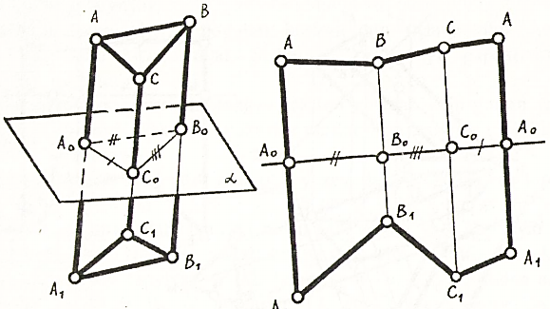
Üstleriň ýazgynlary
Köpgranly üstleriň ýazgynlary. Köpgranlygyň ähli granlarynyň bir tekizlik bilen gabat getirilende emele getirýän tekiz figurasyna köpgranlygyň üstüniň ýazgyny diýilýär.
Prizmanyň ýazgyny. Prizmanyň gapdal üstüni ýazgynlaşdyrmaklyk
Şu aşakdaky yzygiderlilikde amala aşyrylýar.

Slide 2
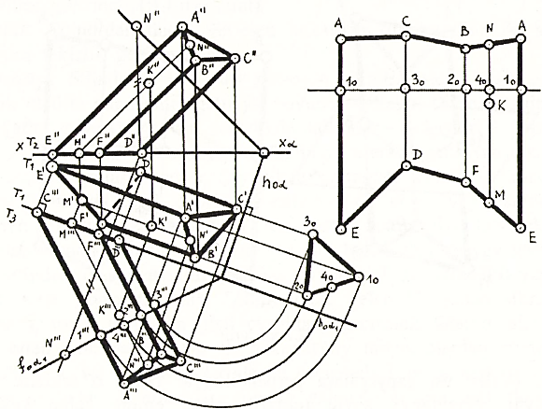
ABCDEF yapgyt prizmanyri gapdal iistiinin yazgynynygurmaly

Slide 3
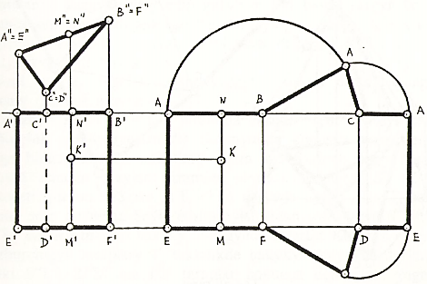

Slide 4
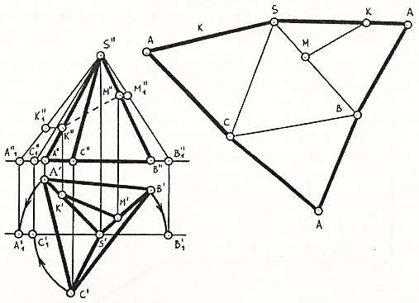
Piramidanyň ýazgyny. Piramidanyň gapdal üstüniň ýazgynyny gurmaklyk üç tarapy boýunça üçburçluklary yzygiderli gurmaklykdan ybaratdyr, şol üçburçluklaryň her birinin hakyky ululygy bolsa degişlilikde piramidanyň gapdal granlarynyň hakyky ululygyna deňdir.

Slide 5
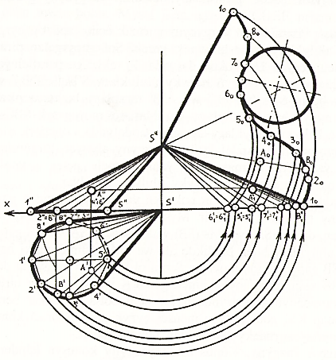
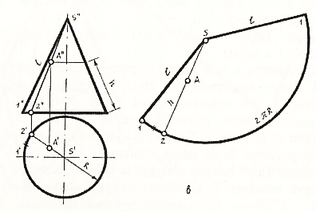
Konusyň ýazgyny. Konus üstüň ýazgyny konusyň içinden çyzylan piramidanyň ýazgyny ýaly edip gurulýar. Ilki başda ýazgyn üç tarapy boyunça umumy S depede gurlan ýanaşyk yzygiderli üçburçluklaryň birnäçesi hökmünde çyzylýar, soňra esasa degişli nokatlar egri çyzyk arkaly yzygiderli birleşdirilyar.

Slide 6
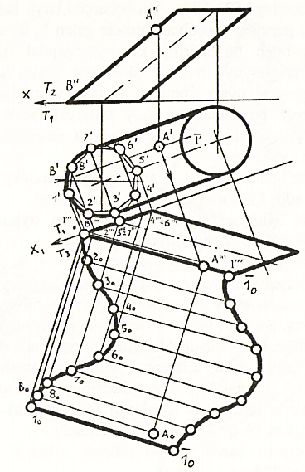
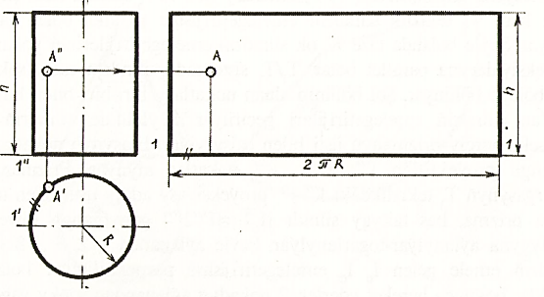

Slide 7
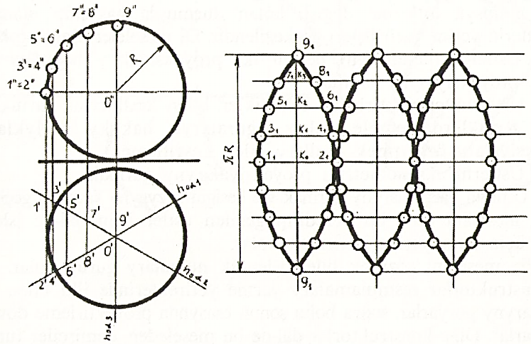
Şaryň ýazgyny. Şaryň ýazgyny takmyny ýazgyn bolýandyr. Ol takmyny yazgyny gurmagyň umumy usuly ýazgynlanmaýan üsti çyzykly ýazgynlanýan üst, ýagny silindriň ýa-da konusyň üsti bilen takmynan çalşyrmakdan ybaratdyr.

Slide 8
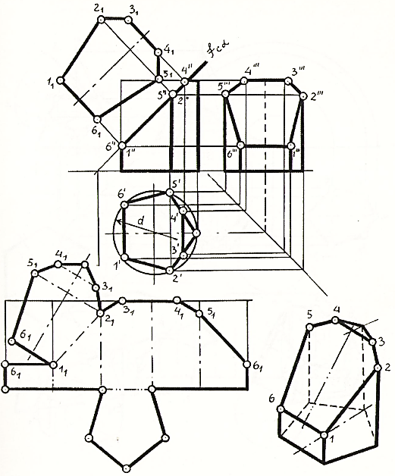

Slide 9
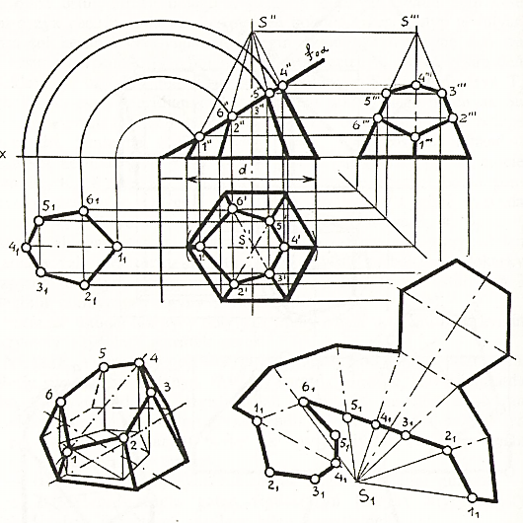

Slide 10
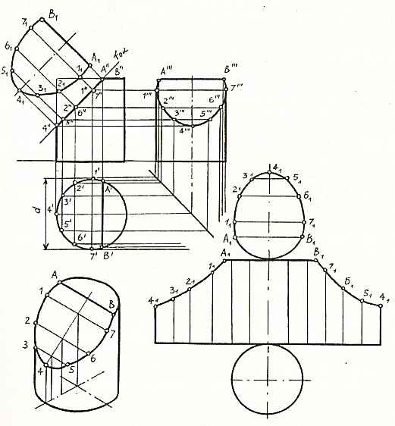

Slide 11
